Slide 1
Circuitos e medições elétricas
Hélio Padilha

Slide 2
Elementos elétricos
Resistividade e resistência elétrica
    A resistividade de um material , ρ, relaciona a intensidade do campo elétrico, E, sobre o material e a densidade de corrente produzida, J :
    E = ρ J [V/m] = [Ω.m] . [A/m²]
    Em um material homogêneo de comprimento L e área transversal constante A, integra-se a equação vetorial acima e obtém-se: V_{ab} = I . ρ L / A = I . R
    V_{ab} é a diferença de potencial aplicada entre as seções a e b [V]
    I é a corrente elétrica que atravessa o condutor [A]
    Resistência elétrica R = f (resistividade, comprimento, área)

Slide 3
Resistividade dos metais
Para os metais a variação de resistividade com a temperatura, dentro de uma determinada faixa de temperatura, pode ser aproximada pela equação linear:
    ρ = ρ₀ [ 1 + α₀ ( T - T₀ ) ]
    onde ρ e ρ₀ são as resistividades do material nas temperaturas T e T₀ respectivamente, e α₀ é o coeficiente de temperatura da resistividade do material.
Resistividade e coeficiente de temperatura de alguns metais
Material | ρ₀ x 10⁸ [Ω.m] (T₀ = 20 ºC) | α₀ x 10³ [K⁻¹]
Prata | 1,47 | 3,8
Cobre | 1,72 | 3,9
Constantan (60 Cu, 40 Ni) | 49 | 0,002

Slide 4
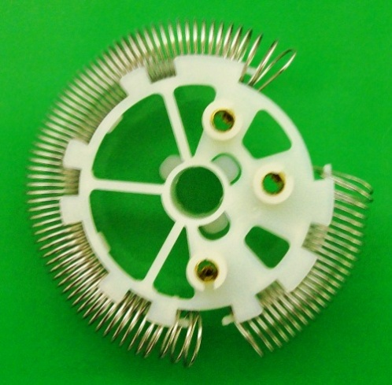
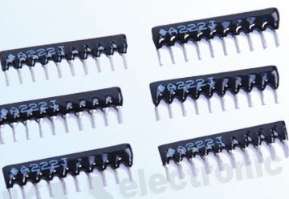
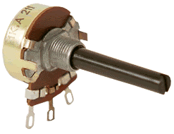
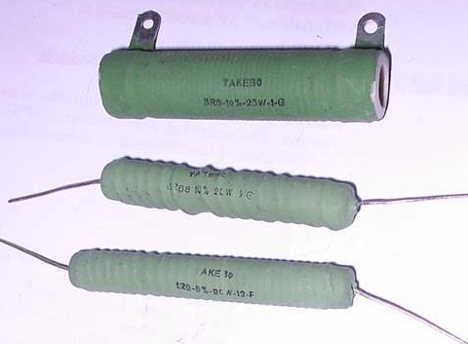
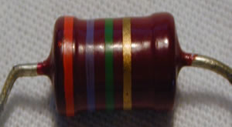
Resistores
Resistores são componentes eletrônicos cuja principal finalidade é controlar a passagem de corrente elétrica. Denomina-se resistor todo condutor, no qual a energia elétrica consumida é transformada exclusivamente, em energia térmica.

Slide 5
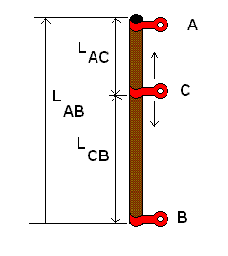
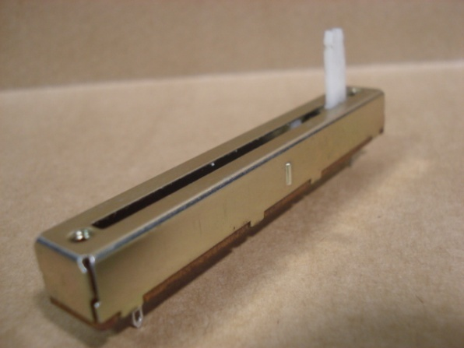
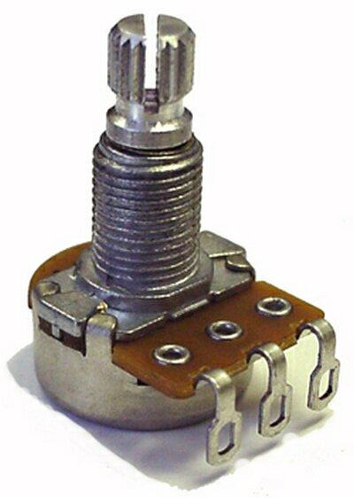
Resistores variáveis
Também existem resistores com valores variáveis. Estes componentes são bastante empregados em controle de volume, controle de fontes de alimentação e em filtros, são conhecidos por “trimpots”, “potenciômetros” ou “reostatos” e podem ser fabricados tanto com películas de carbono, metálicas ou por fio enrolado, e a variação da resistência é obtida pela variação comprimento do condutor ou pela área da película metálica definida entre o cursor e os terminais do componente.

Slide 6
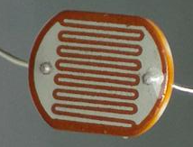
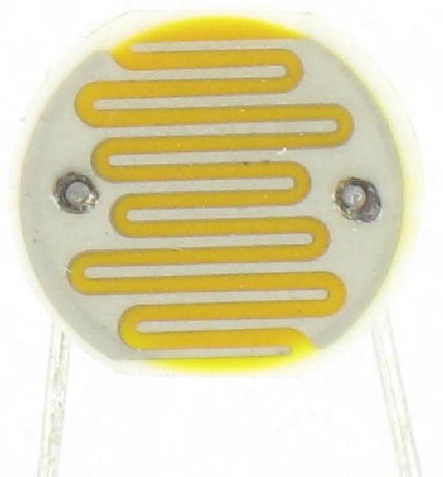
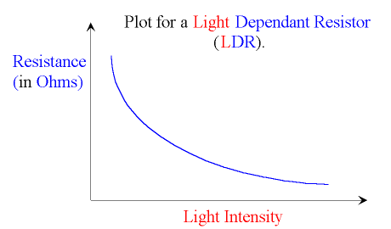
Outros resistores - LDR
A parte sensível à luz, no LDR, é uma trilha ondulada feita de sulfeto de cádmio. A energia luminosa inerente ao feixe de luz que atinge essa trilha, provoca uma liberação de portadores de carga elétrica além do normal, nesse material. Essa quantidade extra de portadores faz com que a resistência do elemento diminua drasticamente conforme o nível de iluminação aumenta.

Slide 7
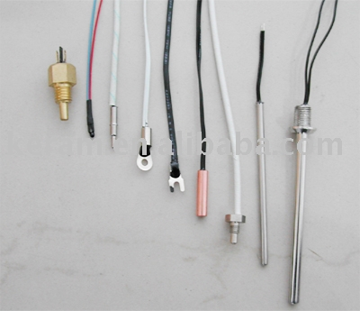
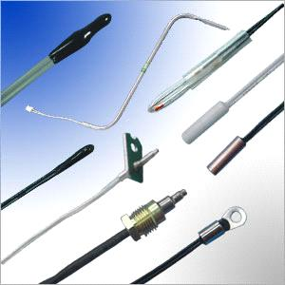
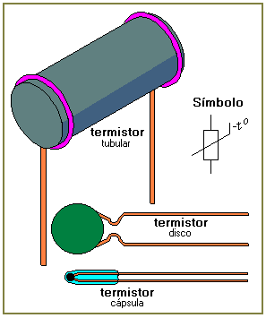
Outros resistores - termistores
Um resistor sensível à temperatura é chamado de termistor. Na maioria dos tipos comuns de termistores a resistência diminui à medida que a temperatura aumenta. Eles são denominados termistores de coeficiente negativo de temperatura e indicados como NTC.

Slide 8
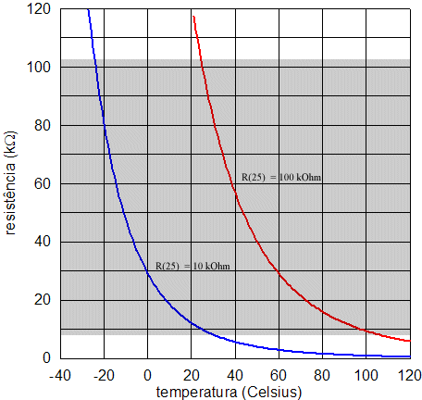
Outros resistores - termistores
Calibração do termistor
A variação da resistência (R) de um termistor com temperatura absoluta (T) é razoavelmente bem descrita pela expressão R(T) = a exp(b/T) onde a e b são constantes.
Podemos determinar o valor de a e b medindo a resistência em duas temperaturas diferentes T₁ e T₂. Se R₁ e R₂ são os resultados encontrados, então:
R₁ = a exp(b/T₁); R₂ = a exp(b/T₂)
e é fácil demonstrar que
b = ln (R₁ / R₂) T₁T₂ / (T₂ - T₁) .
A maioria dos termistores tem b entre 3000 e 4000 Kelvin.
O valor de a pode ser calculado por:
a = R₁ exp(-b/T₁) ou a = R₂ exp(-b/T₂).
O gráfico mostra a resistência de dois termistores diferentes em função da temperatura. A 25ºC um dos termistores tem resistência de 100 kΩ e o outro tem 10 kΩ. Ambos têm b = 3500 K

Slide 9
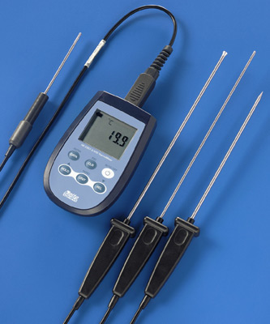
Outros resistores - RTD
Os RTD (Resistence Temperature Detectors) são dispositivos construídos de fio enrolado e de uma película fina, que trabalham pelo princípio físico do coeficiente de temperatura da resistência elétrica dos metais. São quase lineares sobre uma larga escala de temperatura, e podem ser feitos pequenos o bastante para ter tempos de resposta de uma fração de segundo. Requerem uma corrente elétrica para produzir uma queda de tensão através do sensor que pode, então, ser mantido por um dispositivo de leitura externa calibrado.

Slide 10
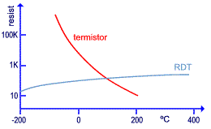
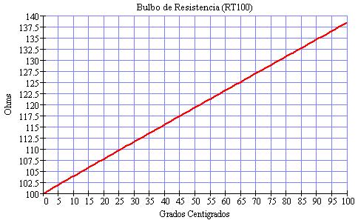
Outros resistores - RTD
O metal mais utilizado na construção de termo-resistências é a Platina, sendo encapsulados em bulbos cerâmicos ou de vidro. Os modelos mais utilizados atualmente são: Pt- 25,5 Ω, Pt-100 Ω, Pt-120 Ω, Pt-130 Ω e Pt-500 Ω, sendo que na indústria o mais conhecido e utilizado é o Pt-100 Ω (a 0 °C). Uma liga composta de cobre e níquel também é utilizada na construção de detectores de temperatura por variação de resistência elétrica (RTD).

Slide 11
Capacitor
É um componente constituído por dois condutores separados por um isolante: os condutores são chamados armaduras (ou placas) do capacitor e o isolante é o dielétrico do capacitor. Costuma-se dar nome a esses aparelhos de acordo com a forma de suas armaduras. Assim temos capacitor plano, capacitor cilíndrico, capacitor esférico etc.
O dielétrico pode ser um isolante qualquer como o vidro, a parafina, o papel e muitas vezes é o próprio ar.

Slide 12
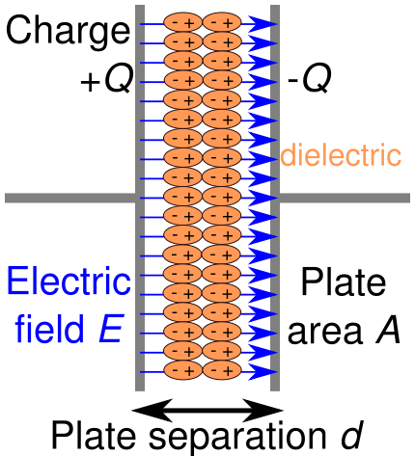
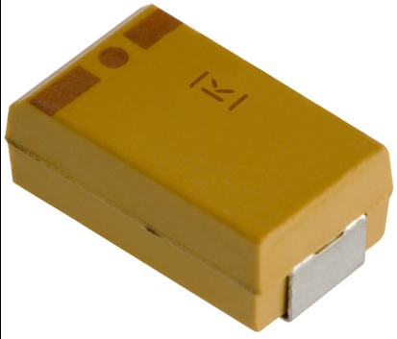
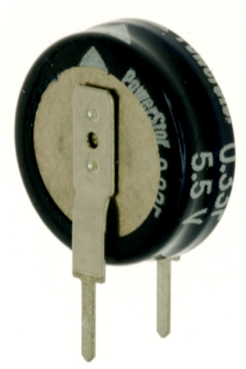
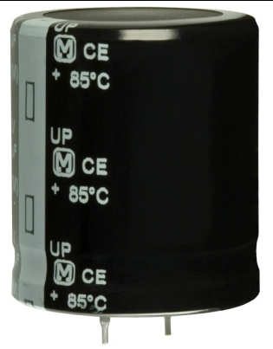
Capacitor
É um componente constituído por dois condutores separados por um isolante: os condutores são chamados armaduras (ou placas) do capacitor e o isolante é o dielétrico do capacitor.
O dielétrico pode ser um isolante qualquer como o vidro, a parafina, o papel e muitas vezes é o próprio ar.

Slide 13
Capacitância
A capacitância para capacitores de placas paralelas, com área de superfície A, espaçamento l, é calculada pela equação:
    C = K ε₀ A / l
    onde K é o coeficiente dielétrico do material entre placas e ε₀ é uma constante obtida da lei de Coulomb:
    ε₀ = 1 / 4π k = 8,85 x 10⁻¹² [C²/Nm²] k = Constante de Coulomb
Constante dielétrica para alguns materiais
Material | K
Vácuo | 1
Ar (1 atm) | 1,00059
Ar (100 atm) | 1,054
Baquelite | 5,5

Slide 14
Fatores que influenciam na capacitância
A capacitância de um capacitor, é uma constante característica do componente, assim, ela vai depender de certos fatores próprios do capacitor.
A área das armaduras, por exemplo, influi na capacitância, que é tanto maior quanto maior for o valor desta área.
A espessura do dielétrico é um outro fator que influi na capacitância. Verifica-se que quanto menor for a distância d entre as armaduras maior será a capacitância C do componente.

Slide 15
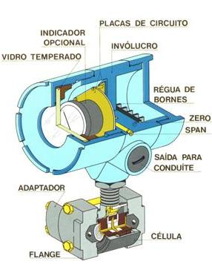
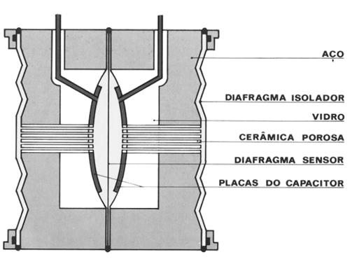
Aplicações – sensor de pressão
Este tipo de sensor resume-se na deformação, diretamente pelo processo de uma das armaduras do capacitor. Tal deformação altera o valor da capacitância total que é medida por um circuito eletrônico.

Slide 16
Campo magnético, indutores e indutância
Um campo magnético é representado por linhas de indução, cuja direção em cada ponto é a do vetor indução magnética:
B = Vetor indução magnética
φ = Fluxo magnético (escalar)
φ = ∫ B.dA
S
B
dA
N
[B] = Tesla = N/m.A = N.s/C.m
[φ] = Weber = N.m/A

Slide 17
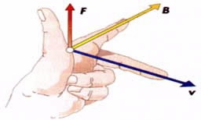
Campo magnético sobre carga elétrica em movimento
Sobre qualquer carga elétrica (positiva ou negativa) em movimento, dentro de um campo magnético (representado pelo vetor B - indução magnética) atua uma força F.
(Indução magnética)
B
Força F
(Carga negativa)
Força F
V Velocidade
(Carga positiva)

Slide 18
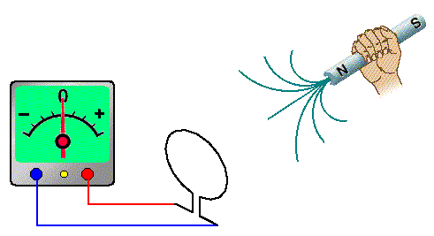
Lei de Faraday
A lei de Faraday ou lei da indução eletromagnética, é uma lei da física que quantifica a indução eletromagnética, que é o efeito da produção de corrente elétrica em um circuito colocado sob efeito de um campo magnético variável ou por um circuito em movimento em um campo magnético constante. É a base do funcionamento dos alternadores, dínamos e transformadores.

Slide 19
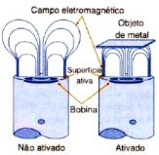
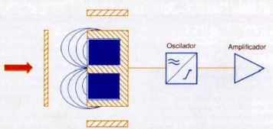
Aplicações
O sensor indutivo, também conhecido como sensor de proximidade, é capaz de detectar a presença de um objeto metálico quando este estiver a uma determinada distância da sua face (distância sensora). Seu princípio de funcionamento, é baseado na geração de um campo eletromagnético de alta freqüência, que é desenvolvido por uma bobina instalada na face sensora.

Slide 20
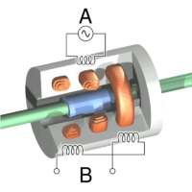
Aplicações
Os LVDT (linear variable differential transformer) são sensores para medição de deslocamento linear. O funcionamento desse sensor é baseado em três bobinas e um núcleo cilíndrico de material ferromagnético de alta permeabilidade. Ele dá como saída um sinal linear, proporcional ao deslocamento do núcleo, que está fixado ou em contato com o que se deseja medir.
A bobina central é chamada de primária e as demais são chamadas de secundárias. O núcleo é preso no objeto cujo deslocamento deseja-se medir e a movimentação dele em relação às bobinas é o que permite esta medição.

Slide 21
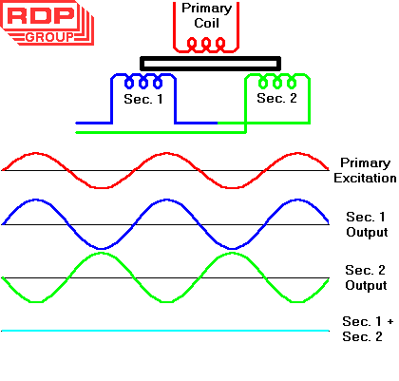
Aplicações - LVDT
A amplitude da tensão de saída é proporcional a distância movida pelo núcleo (até o seu limite de curso), sendo por isso a denominação "linear" para o sensor. Assim, a fase da tensão indica a direção do deslocamento.

Slide 22
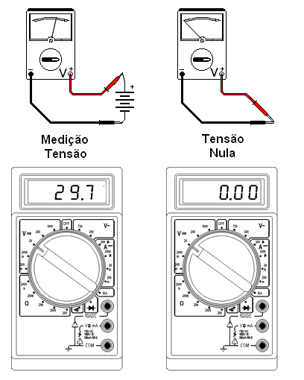
Medições elétricas
Medição de tensão

Slide 23
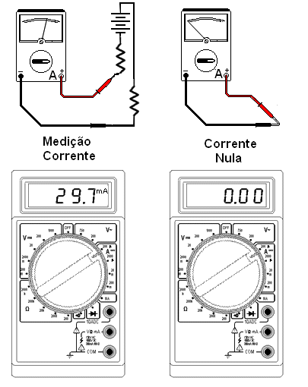
Medições elétricas
Medição de corrente

Slide 24
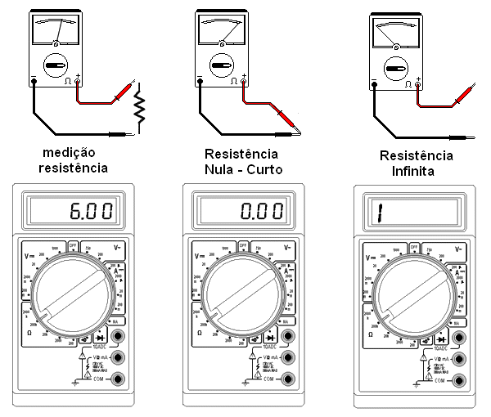
Medições elétricas
Medição de resistência

Slide 25
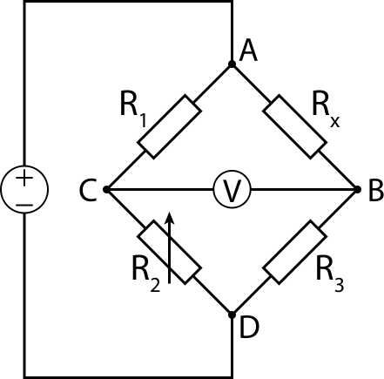
Ponte de Wheatstone
A ponte de Wheatstone é um circuito elétrico usado como medidor de resistências elétricas. Foi inventado por Samuel Hunter Christie em 1833, porém foi Charles Wheatstone quem ficou famoso com o invento, tendo-o descrito dez anos mais tarde.
O circuito é composto por uma fonte de tensão, um galvanômetro e uma rede de quatro resistores, sendo três destes conhecidos. Para determinar a resistência do resistor desconhecido os outros três são ajustados e balanceados até que a corrente elétrica no galvanômetro caia a zero.
Para calcular o Valor da resistência elétrica (dado em OHMs) do resistor desconhecido (Rx) basta fazer a relação de proporcionalidade. Como os três resistores encontram-se associados em paralelo, pode-se fazer a relação: R1 . R3 = Rx . R2. Se já houver três valores de resistência conhecidos então fica fácil determinar o oculto.

Slide 26
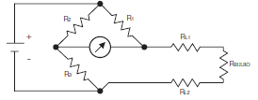
Ligação a dois fios
A ponte de Wheatstone tem conectada a ela um termômetro de resistência com ligação a dois fios. Na condição de equilíbrio da ponte, que ocorre quando o galvanômetro "G" indica zero, tem-se a seguinte relação entre as resistências:
R_{BULBO} + RL₁ + RL₂ = R₁.R₃ / R₂
Se R3 = R2 então RBULBO + RL1 + RL2 = R1. Uma vez que R1 é conhecido, fica determinado o valor de RBULBO + RL1 + RL2. Fica evidente que ao valor da resistência do bulbo estão acrescidos os valores da resistência dos fios de ligação, fato que diminui a qualidade da medição com o conseqüente erro na determinação da temperatura.

Slide 27
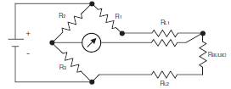
Ligação a três fios
Neste caso está conectado à ponte um termômetro de resistência com ligação a três fios. Considerando novamente que R2 = R3, o equilíbrio da ponte resultará da condição:
R_{BULBO} + RL₂ = R₁ + RL₁
Como é possível, com boa aproximação, considerar RL1 aproximadamente igual a RL2 aproximadamente igual a RL3, o efeito dos fios de ligação é muito atenuado.
Este é o tipo de ligação mais utilizado em termômetros de resistência para aplicações industriais.

Slide 28
Ligação a quatro fios
O sistema de ligação a quatro fios elimina completamente a resistências dos fios de ligação, sendo utilizado em situações que necessitam medições muito precisas.
A queda de tensão é medida junto ao sensor através de dois fios complementares. Como a corrente que circula pelo voltímetro é praticamente nula, não ocorre, então, queda de tensão nesses fios. O desvantagem desse sistema é a necessidade do cabo conter 4 fios, aumentando o custo.
Fonte de corrente
R_{sensor}

